Slide 1


TOI推廣計畫
解題-同學
Icon made by Flat Icons from www.flaticon.com

Slide 2
題
目
學校重新分班，小明的班級到了接近學期中同學們仍然不太認識彼此，所以小明決定辦活動。辦活動首先要分組，分組方式為任意2位同學，如果他們有關聯性的話就分在同一組。所謂的關聯性是滿足下列兩者規則其一：
1. A和B是朋友。如果A和B是朋友，B和A也是朋友。
2. 部分的同學形成一個子集P（|P| = L > 0）使得如果L=1，則A和P₁是朋友，P₁和B是朋友。否則A和P₁是朋友、P₁和P₂是朋友、…、P_{L}和B是朋友。A、B以及P內的所有同學皆相異。
而且，如果某一組當中，如果同學的子集合C（|C| = L > 2）使得C₁和C₂是 朋友、C₂和C₃是朋友、…、C_{L-1}和C_{L}是朋友以及C_{L}和C₁是朋友，則這一組在進行活動的默契會比較高。

Slide 3
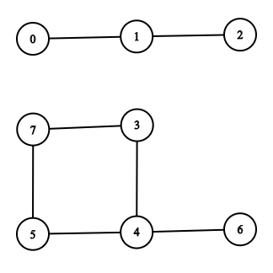
題
目
舉例而言：假設班級的交友情況如圖（一）所示，節點裡的數字i表示編號i的同學，如果兩節點存在一條邊表示他們互相是對方的朋友。
我們可以發現根據以上規則，編號0、1和2的同學可以分成一組，編號3、4、5、6和7的同學可以分成一組。其中，由於3認識4、4認識5、5認識7和7認識3，所以這一組進行活動的默契會比較高。
在本題，可以保證每位同學都可以被分到組，而且所有組的人數至少為3人。
請寫一個程式找出總共有幾組以及有幾組在活動中的默契會比較高。
圖（一）

Slide 4
輸入格式
第一行有兩個正整數N 與M（3 ≤ N ≤ 3×10⁴、⌈2N/3⌉ ≤ M ≤ min(N×(N-1)/2, 10⁵ )），分別表示同學人數和有多少對朋友關係。接下來M行每行都有兩個相異的非負整數a和b (0 ≤ a, b ≤ N-1)，為同學的編號，表示a和b是朋友。朋友關係不會重複敘述。
輸出格式
第一行請輸出兩個非負整數，以一個空白隔開，分別表示依照規則共會分成幾組和其中有幾組在活動中的默契會比較高。
輸入範例 8 7 0 1 1 2 3 4 3 7 4 5 4 6 5 7 | 輸出範例 2 1

Slide 5

解題重點:
1. 重點一
連通分量
2. 重點二
判斷連通分量是否有環
Icon made by smalllikeart from www.flaticon.com

Slide 6
連通分量
從本題關聯性的定義，不難發先其實就是屬於同一個連通分量（Connected Component）的同學分成一組。
有許多方法可以找出連通分量。例如：BFS、DFS或是並查集（Disjoint Set）。在本題，我們使用DFS的方式尋找。

Slide 7
判斷連通分量是否有環
由於本題保證輸入是一個不存在重編、自環，而且每個連通分量至少有3個節點的圖，所以有以下的解，例如：
1. 本題使用關於「樹（tree）」的特性判斷，因為無向圖為樹若且唯若它不存在環。而且，一棵樹除了自己的父節點之外，不會再碰到其他已經走訪過的節點。所以如果碰到了表示存在環。
2.我們也可以記錄下連通分量的節點數和邊樹。樹有一個簡單的小定理：點數=邊數-1，如果不成立表示存在環。

Slide 8
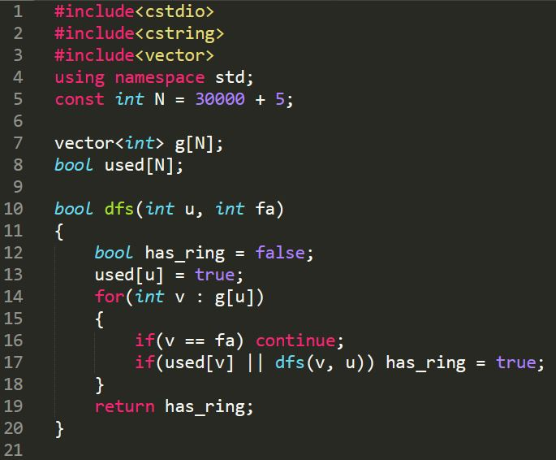
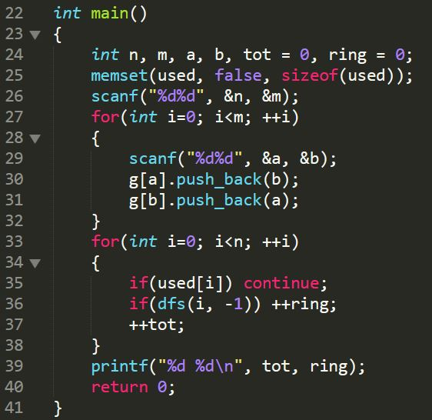
參考解答

